Slide 1
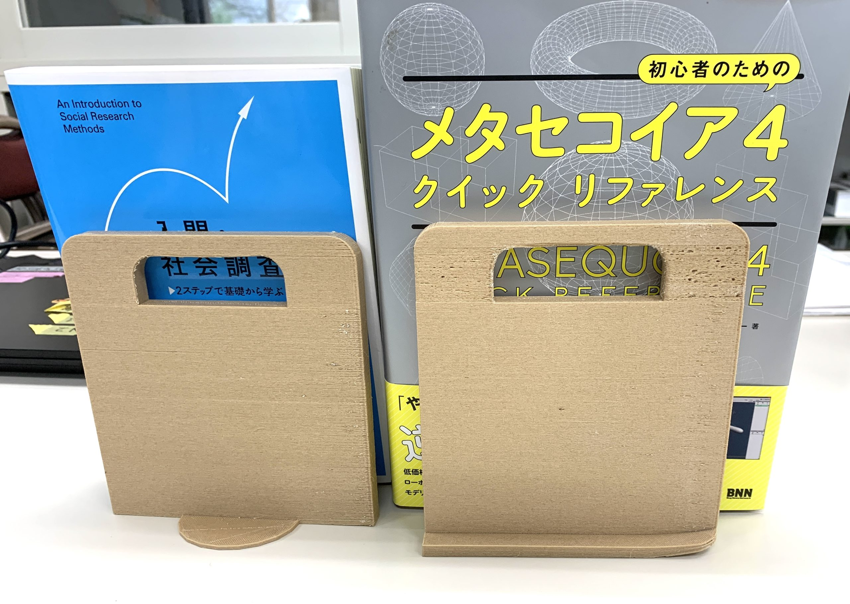
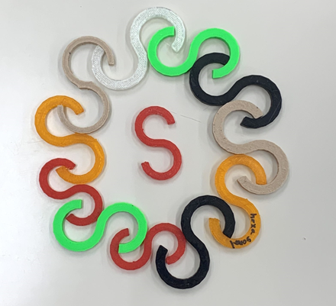
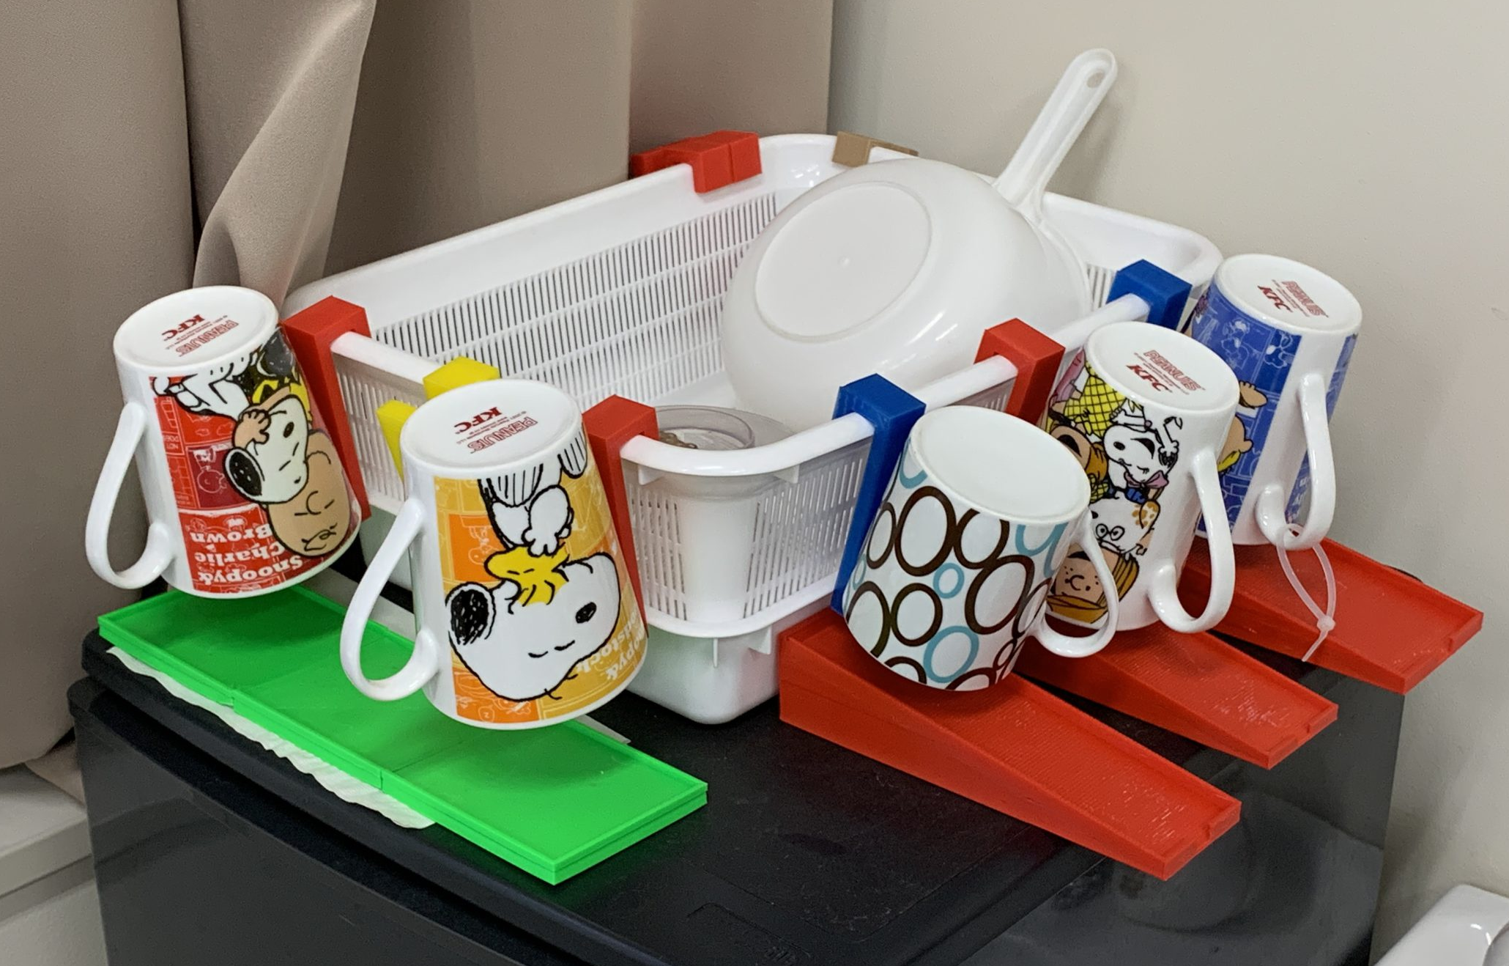

Slide 2
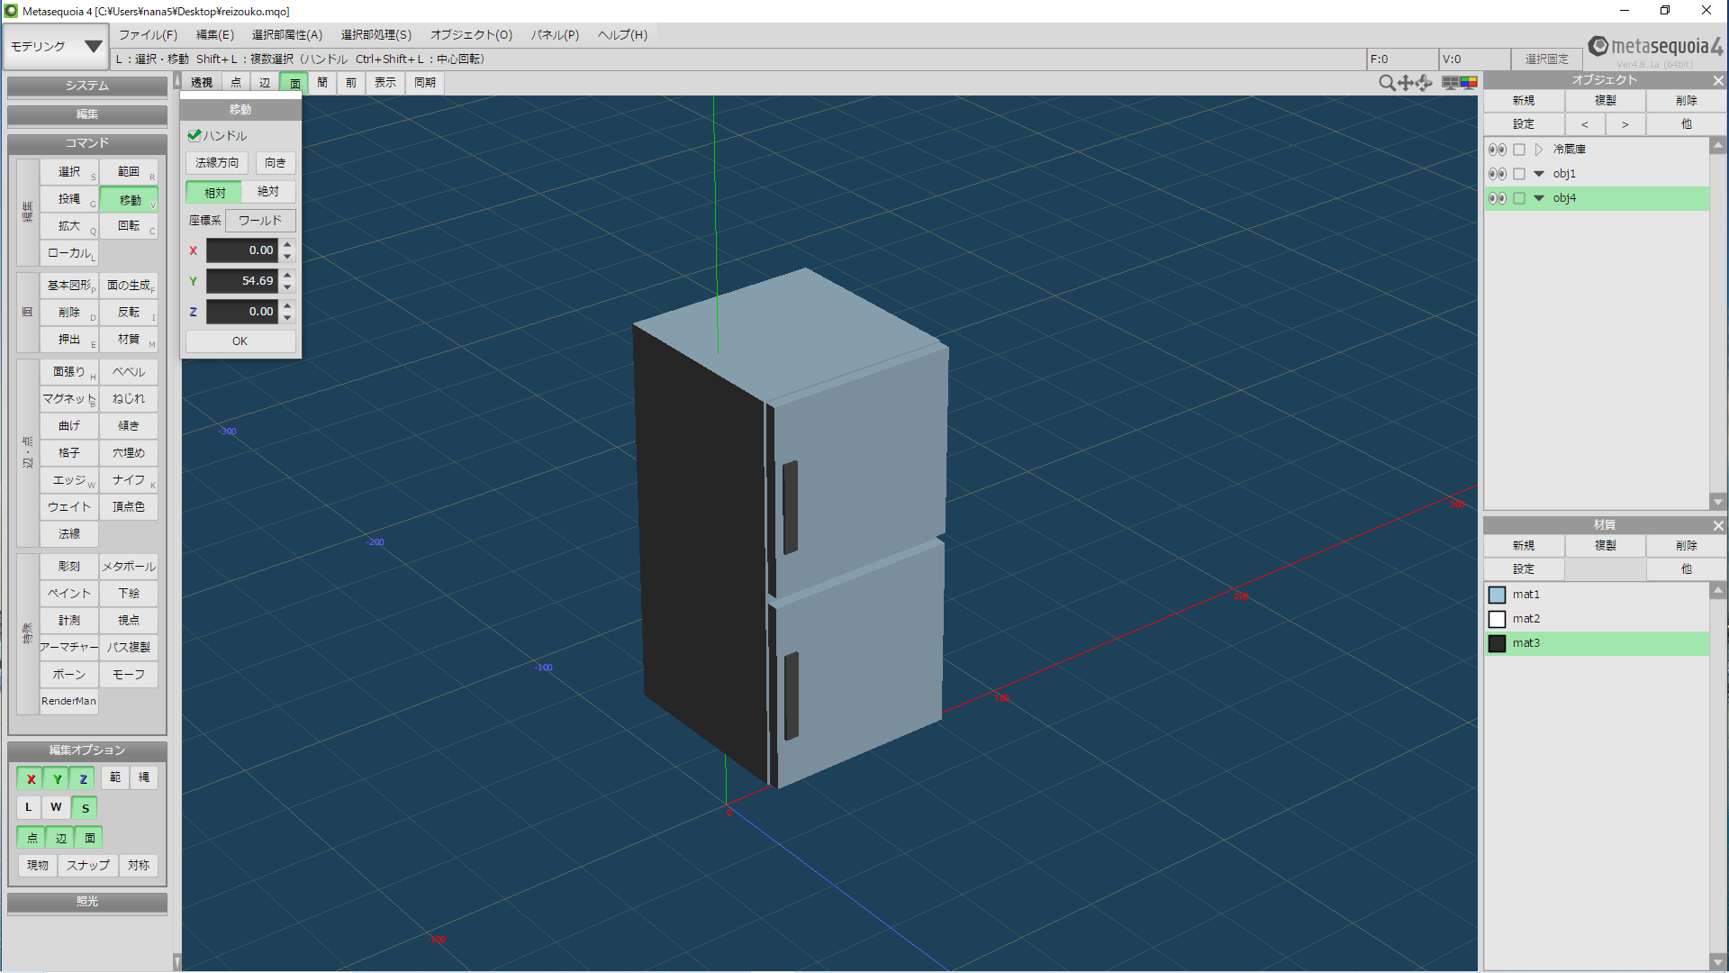
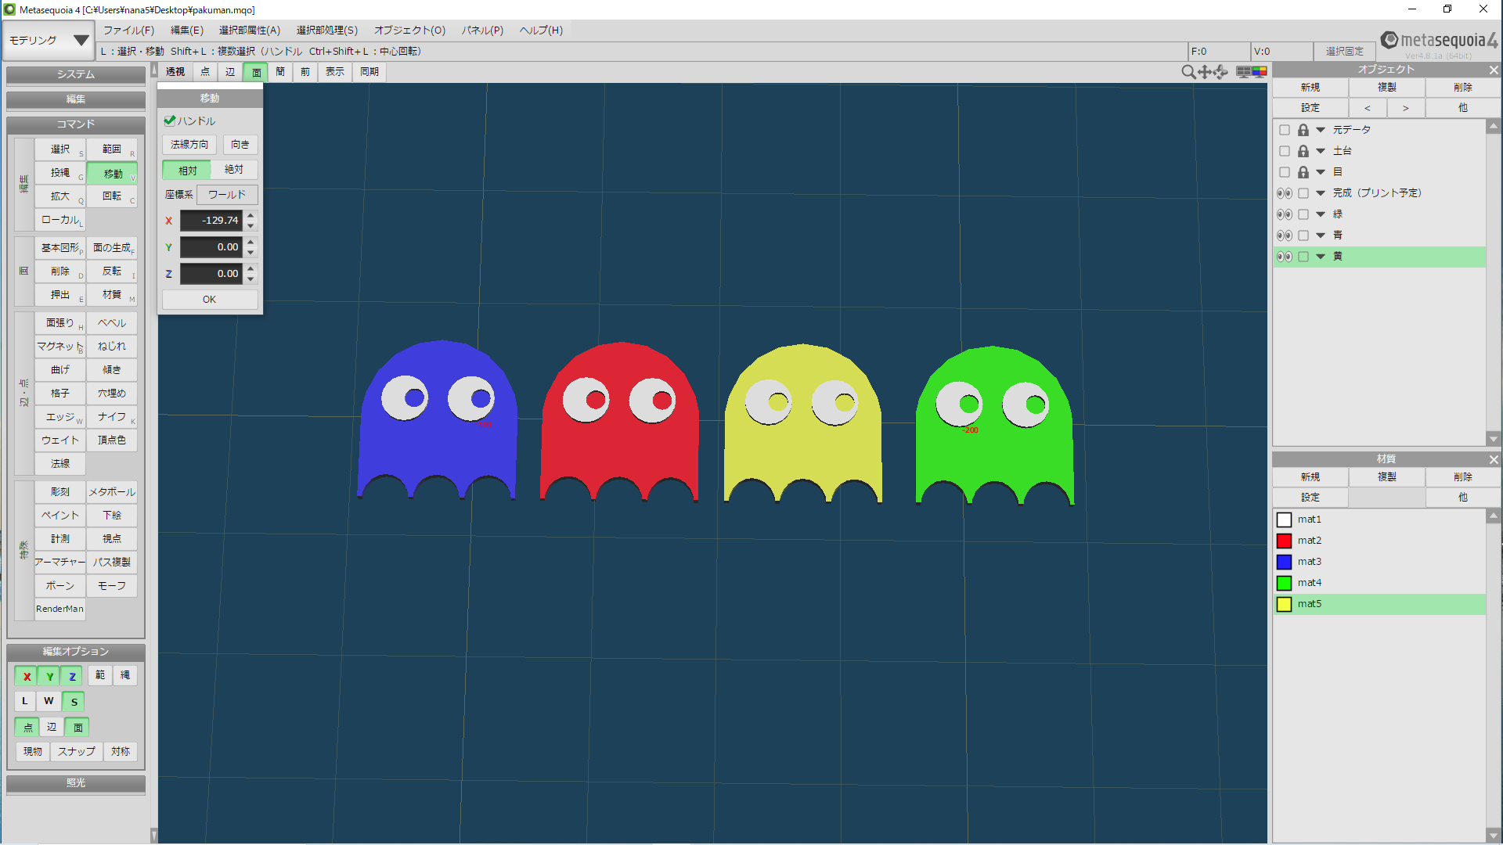
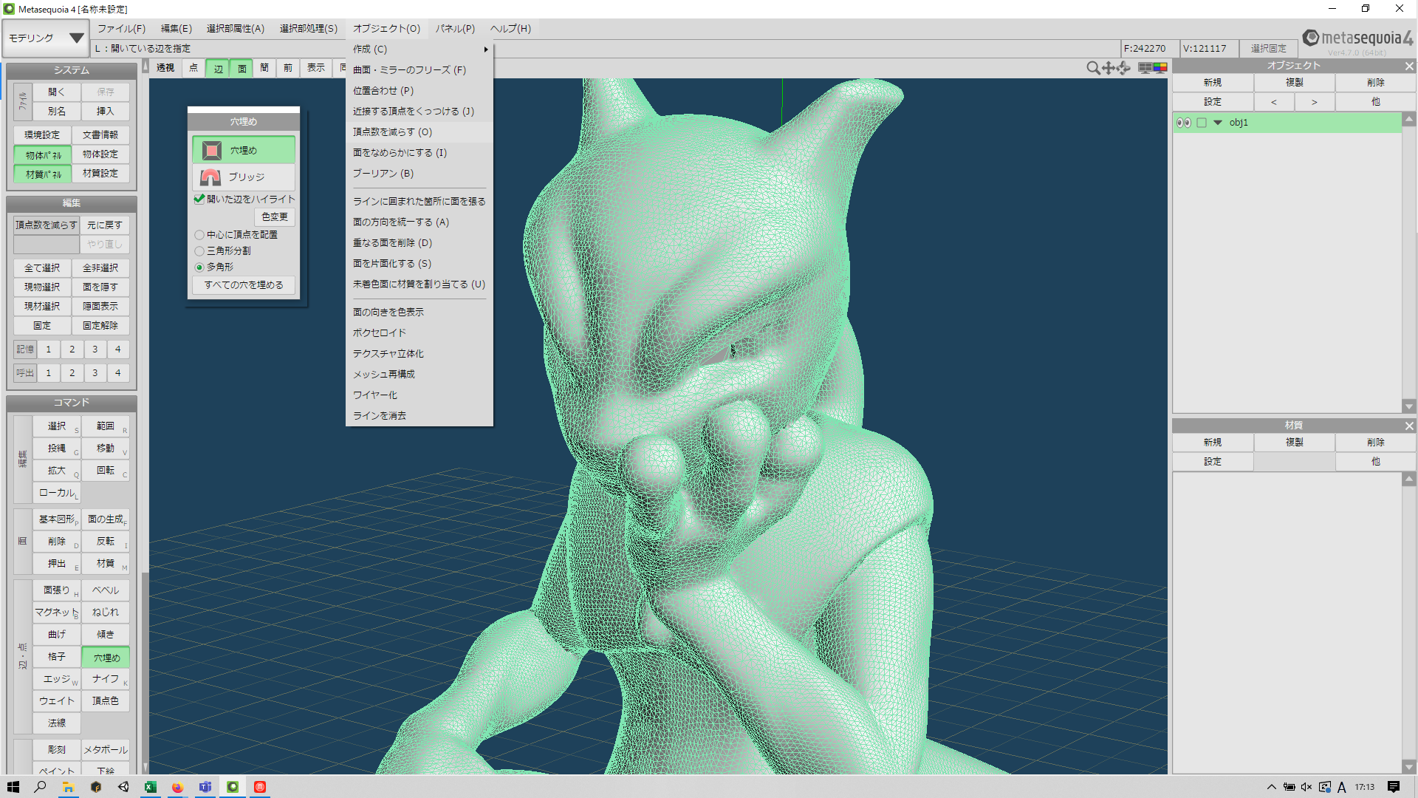

Slide 3
AIエージェント
開発目的
・AIが人間と会話しているところを測ろうとすることを目的として開発されました。
会話例
・話者： 「最近，夜よく眠れない」
・AI： 「それなら，寝る前にリラクゼーション(アロマ，音楽聴取)を試してみてはどうですか？」
とアドバイスをくれるようなものです。
データサイエンスとAIの活用
Fitbitなどから過去の健康データを分析することで，その結果に基づいて最適なアドバイスを提供できます。例えば，どの時間に睡眠・運動するのが効果的か，どの食事が集中力を高めるかなど，日常生活に役立つ情報を教えてくれます。
この技術は，将来的に医療や教育の分野などで，人々の健康や学習を助けるために活用される可能性があります。今日体験する会話を通じて，AIがどのように人々の生活をサポートできるのか，その一端を感じていただければと思います。

Slide 4
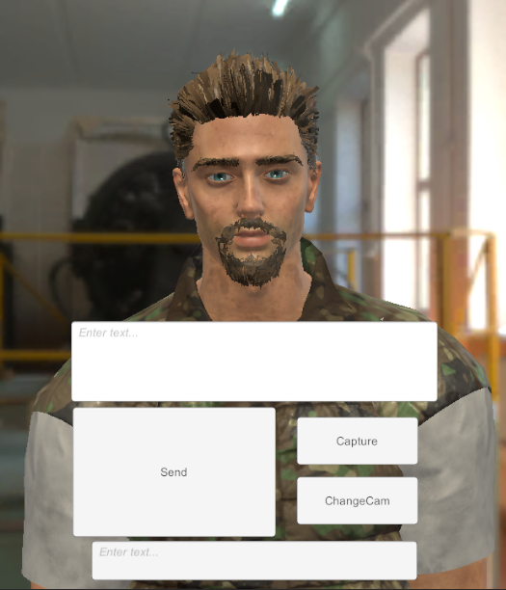
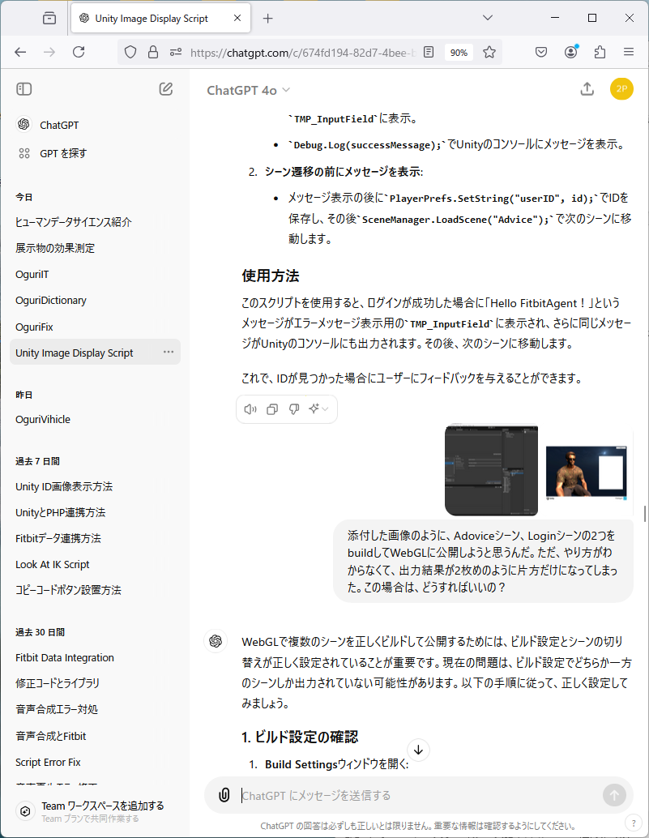
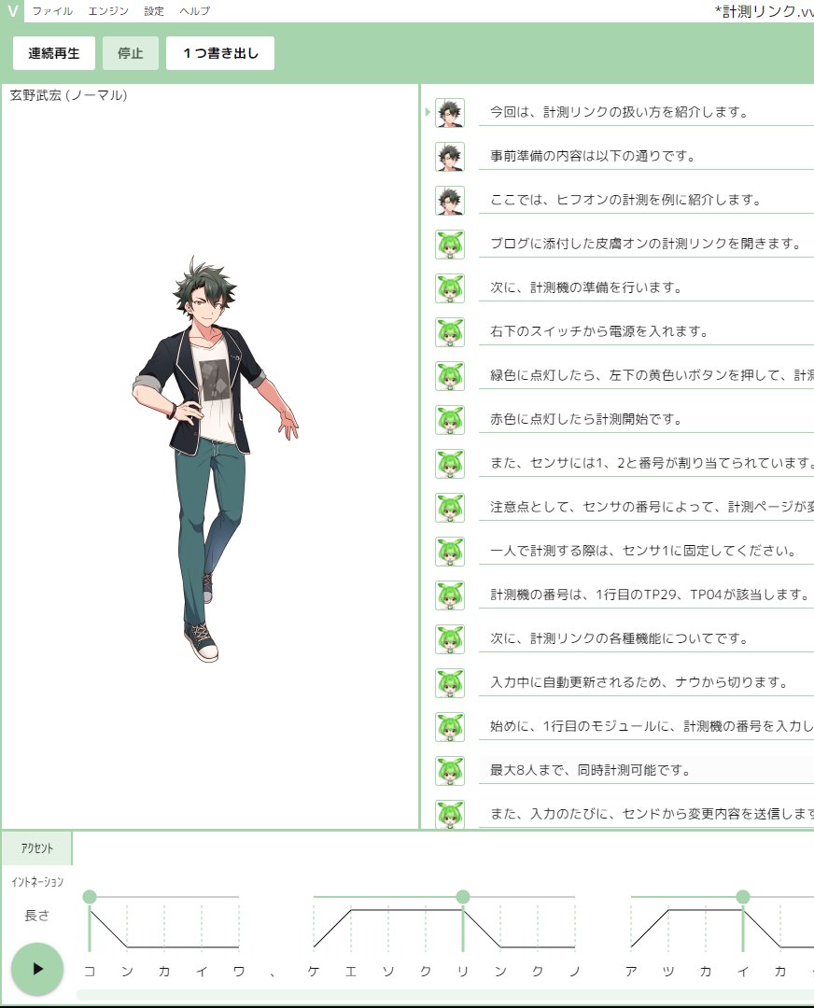
AIエージェントの簡単な仕組み
1. 会話画面
質問の入力や写真の送信を行う。
2. 質問の処理
APIでGPT4.0にアクセスし，回答を得る。
3. 音声をつける
生成したテキストを音声データに変換し，話しているかのように作成する。
4. キャラクターの制御
Unityからキャラの表情や口の動きなどを音声と連動させ，よりリアルな会話体験を可能にする。

